Slide 1
指针的概念
对比：int 和 int* 之间的区别
int i = 123;
int* p = &i;
int 是类型（整数类型）
int* 是类型（指向整数的指针类型）
i 是该类型的变量
p 是该类型的变量
123 是赋与 i 的值（一个整数）
&i 是赋与 p 的值（一个地址）
i 所占的空间大小是平台相关的
p 所占的空间大小是平台相关的
一般编译环境中 sizeof(i) == 4
一般32位编译环境中 sizeof(p) == 4
一般64位编译环境中 sizeof(p) == 8

Slide 2
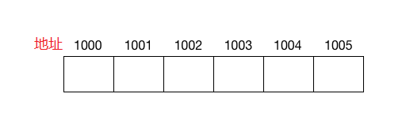
我们在声明一个变量的时候
编译器在内存中留出一个唯一的地址单元来存储变量

Slide 3
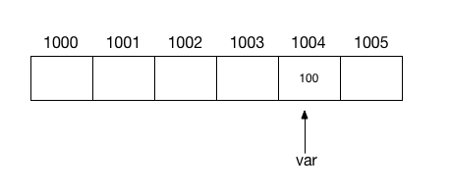
声明变量
当我们定义一个变量var，并将它的值初始化为100时
编译器将地址为1004的内存单元留给变量var
并将地址1004和该变量的名称关联起来
这时我们知道了，变量var的地址是1004，是一个数字

Slide 4
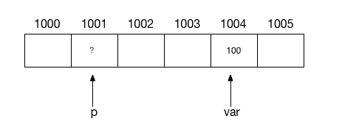
创建指针
地址的这个数字可以用另一个变量来保存它
假设这个变量为p
此时变量p未被初始化
系统为它分配了空间，但值还不确定

Slide 5
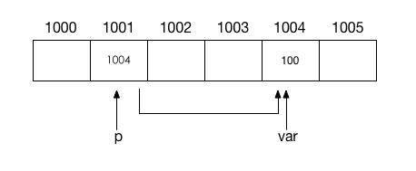
初始化指针
将变量var的地址存储到变量p中
初始化后（p=&var）
p指向var，称为一个指向var的指针
指针是一个变量，它存储了另一个变量的地址。

Slide 6
声明指针
typename* p 其中typename指的是var的变量类型
可以是 short ,char ,float,因为每个类型占用的内存字节不同
short占2个字节，char占1个字节，float占4个字节
指针的值等于它指向变量的第一个字节的地址
*是间接运算符，说明p是指针变量，与非指针变量区别开来

Slide 7
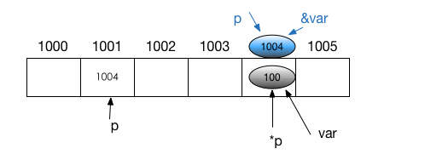
声明指针
*p和var指的是var的内容；p和&var指的是var的地址

Slide 8
问题
既然指针*p的值等于var
p的值等于&var
为什么要多发明这一个指针符号呢？

Slide 9
指针主要的功能有两个：避免副本和共享数据
指针的重要功能是函数之间传递参数

Slide 10
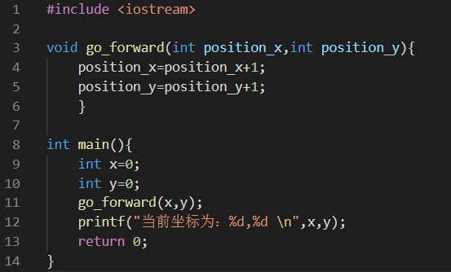
设计一个游戏，控制人物向前走的函数为 go_forward()
这个函数接收游戏人物的坐标（int x, int y) 两个变量，对这两个变量进行加减操作。
希望执行go_forward()函数后x, y坐标都+1。
应该输出为（1，1）
但是结果还是（0，0）

Slide 11
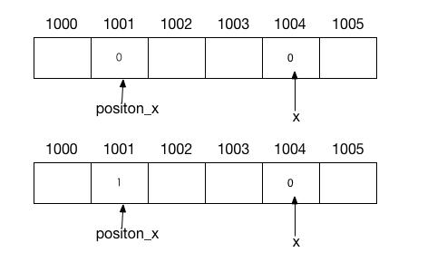
原因为调用函数的方式是按值传递参数，以x参数为例，刚开始main函数中有一个x的局部变量，值为0，当计算机调用go_forward()函数时，它将变量x的值复制给了参数position_x，这只是一个赋值过程将变量x赋值给变量position_x，相当于 position_x=x 命令，而这个命令，x的值是不发生变化的，结果如下图所示，x的值仍为0，position_x的值变为1。

Slide 12
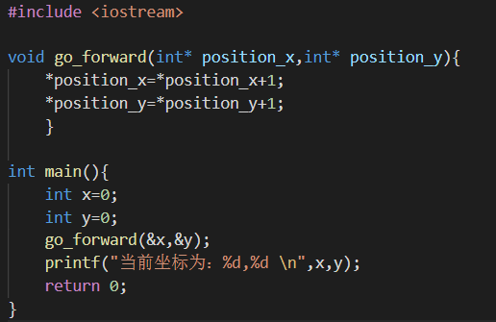
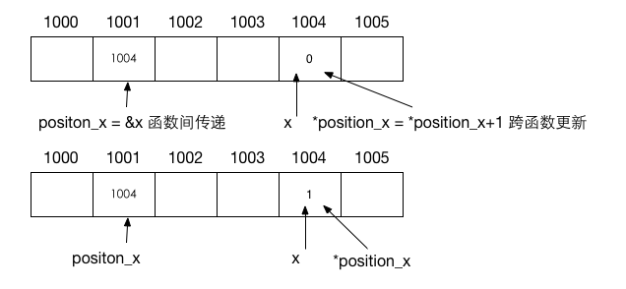
解决方法，传递指针，用指针告诉go_forward()函数参数x的值的地址，go_forward()函数就能修改对应地址中的内容。所以用指针的主要原因是让函数共享存储器，一个函数可以修改另一个函数创建的数据，只要提供数据在内存中的地址，修改代码如下。

